Slide 1

Vanhempainilta 9.10.2019

Slide 2
OPISKELIJAN TUKIVERKOSTO
ALAJÄRVEN LUKIOSSA
Ryhmänohjaaja (RO)
Perehdyttäminen ja ryhmäyttäminen
Opintojen suunnittelu ja seuranta
Ro-tunnit, -tuokiot, todistukset
Tiedottaminen
Poissaololuvat
Yhteys huoltajiin
Aineenopettaja
Opiskelutaidot
Etenemisen seuranta
Poissaolojen seuranta,
raportointi RO:lle
Yo-tutkintoon
valmentaminen
Kanslisti
Neuvonta
Lomakkeet,
todistukset
Ilmoittautum.
Psykologi
-ongelmat
Jaksamisessa, masennus ym.
Opiskelijakunta
Opiskelijoiden
edunvalvonta
Vaalit
Juhlat,
teemapäivät
OPISKELIJA
Kuraattori
-motivaatio-ongelmat
-elämänhallintaan liit-
tyvät ongelmat
-ajat psykologille ym.
Tutorit ja mentorit
-koulun aloitus,
-ryhmäytyminen
-käytänteet,vinkit
Rehtori
Opintojen ohjaus
Yo-tutkinto
Kurinpidolliset
toimenpiteet
Pidemmät poissaololuvat
Opinto-ohjaaja
Opintojen suunnittelu ja opiskelutaidot
Yo-suunnitelma
Ura-ja jatko-opinnot
Erityistä tukea tarvitsevat
Terveyden-
hoitaja
-terveystark.
-ajat lääkärille,
psykologille ym.
Opiskelijahuoltoryhmä

Slide 3
TERVEYSKYSELY 2019 - nykyiset jatkajat ja abit
YLEISTÄ KOULUNKÄYNNISTÄ:
n. 70 % pitää koulunkäynnistä
n. 30 % :lla on vaikeuksia läksyjen tekemisessä ja saman verran kokee, että hänellä on vaikeuksia oppimistaidoissa
Työrauha koetaan hyväksi (yli 93,4%) ja yli 80% kokee, että opettajat ovat kiinnostuneita heidän kuulumisistaan
https://thl.fi/fi/tutkimus-ja-kehittaminen/tutkimukset-ja-hankkeet/kouluterveyskysely

Slide 4
TOTTUMUKSET, KOETTU TERVEYS JA MIELENTERVEYS
Ei syö aamupalaa joka arkiaamu (n. 22 ->27%)
Nukkuu arkisin alle 8 tuntia (n.40->50%)
Joka viides kokee terveydentilansa keskinkertaiseksi tai huonoksi
N. 45% kokee heikotusta tai väsymystä vähintään kerran viikossa, miltei yhtä suuri osa on ollut huolissaan mielialastaan vuoden aikana
Reilu kymmenesosa kokee kohtalaista tai vaikea ahdistuneisuutta ja masennusoireilu on kestänyt vähintään kaksi viikkoa

Slide 5
PÄIHTEET
6,7% (8 opiskelijaamme) kokeillut laittomia huumeita (2,7% v.2017)
Melkein 60% (27% v. 2017): omalla paikkakunnalla on helppo hankkia huumeita!
Tupakointi päivittäin vähäistä (silti enemmän kuin koko maassa) ja nuuskaaminenkin vähentynyt (vähäisempää kuin koko maassa)

Slide 6

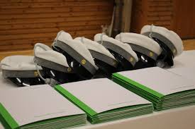
AJANKOHTAISTA
Alkajat: 3 perusryhmää
-”ajettu sisään”
Jatkajat:2 perusryhmää
->aloittaako kirjoitukset keväällä?
Abit 3perusryhmää - kirjoitukset takana-> tuloksia odotellaan
- kevään kirjoitukset edessä
- haku jatko-opintoihin

Slide 7

AJANKOHTAISTA
Jatko-opintoihin tutustumismatkat (Vaasa, Jkl, Tre)
Korkeakouluvalintojen uudistus v. 2020 mennessä
Teemaviikko keväällä

Slide 8

Mihin lukiosta?
Lukio tarjoaa erinomaisen pohjan kaikkeen jatkokoulutukseen
Yliopisto-opinnot
ekonomi
lakimies
psykologi
diplomi-insinööri
opettaja
lääkäri
suunnittelija…
Ammattikorkea-kouluopinnot
insinööri
tradenomi
ensihoitaja
sosionomi
poliisi
artenomi…
Ammatilliset opinnot
datanomi
lähihoitaja
hotellivirkailija
sähköasentaja
puutarhuri
liikuntaneuvoja…
Muut
työelämä
oppisopimus
ulkomaat…
Yliopistojen ja ammatti-korkeakoulujen opiskelijoista valtaosa on ylioppilaita

Slide 9
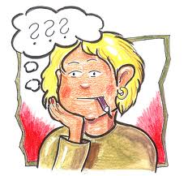
AJANKOHTAISTA
Jatko-opintoihin haku
->yo-pohjaiset ammatilliset tutkinnot säilyvät (5 hakutoive)
->amk- ja yliopistohaku samassa
(6 hakutoive)
-> hakutoivejärjestys
- >yhteen voi päästä

Slide 10
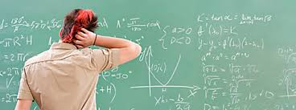
2020 Todistusvalintaa lisätään
Valtaosa valitaan yo-arvosanojen perusteella
* amk:ssa viisi ainetta (äi, en / ru, mat. + kaksi muuta (reaali / kieli)
* yliopistoissa 3 – 6 ainetta
- yhteisiä valintamenettelyjä samoilla aloilla (sama pisteytys, kiintiöt, valintakoe)
Todistusvalinnan paikoista suurin osa varataan ensikertalaisille
Jo 2018 ja 2019 valinnoissa todistusvalintaa lisättiin!

Slide 11
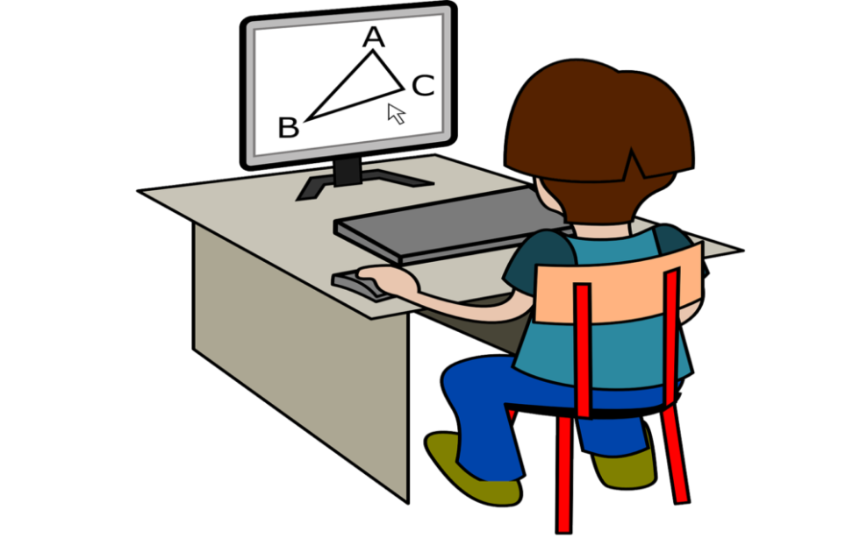
2020 Pääsykokeet säilyvät edelleen
Pääsykokeet niille, jotka eivät ole mukana todistusvalinnassa tai eivät pääse todistusvalinnassa.
Yhteispistevalintaa ei enää ole (yo-todistus + pääsykoe)
Pääsykokeet eivät
saa edellyttää pitkää
ennakkovalmistautumista

Slide 12

Miksi opiskelijavalintoja uudistetaan?
Uusista ylioppilaista vain yksi kolmesta jatkaa opiskelua välittömästi, vaikka 75 % hakee.
Km. opintojen aloittamisikä 24 v.
Ei-toivotut välivuodet.
Opiskelijavalintamme on raskas.
Pääsykokeet kalliita kouluille.
YO-tutkinto mittaa osaamista hyvin.
Lukion viimeinen vuosi on raskas
Ammatillisella tutkinnolla tulee olla sujuva väylä jatko-opintoihin.

Slide 13

Ylioppilastutkinto
Ylioppilastutkintotodistukseen vaaditaan yo-kirjoitusten lisäksi lukion päättötodistus tai ammatillisen tutkinnon todistus

Slide 14
Tutkinnon rakenne
Tutkintoon kuuluu vähintään neljä pakollista koetta
Äidinkieli
Äidinkielen koe on kaikille pakollinen

Slide 15
Tutkinnon rakenne
Tutkintoon kuuluu vähintään neljä pakollista koetta
Äidinkieli
Toinen kotimainen kieli
Vieras kieli
Reaali
Matematiikka
Äidinkielen koe on kaikille pakollinen
Näistä on valittava kolme koetta

Slide 16
Tutkinnon rakenne
Äidinkieli
Toinen kotimainen kieli
Vieras kieli
Reaali
Matematiikka
Tutkintoon on kuuluttava 1 pitkän oppimäärän koe

Slide 17
Tutkinnon rakenne
Äidinkieli
Toinen kotimainen kieli
Vieras kieli
Reaali
Matematiikka
Reaali
Reaali
Vieras kieli
Reaali
Vieras kieli
Reaali
Pakollisten kokeiden lisäksi tutkintoon voi kuulua useita ylimääräisiä kokeita

Slide 18
Tutkinnon hajauttaminen
Tutkinto on suoritettava enintään kolmen perättäisen tutkintokerran aikana
2. lukuvuosi: 3. lukuvuosi: 4. lukuvuosi:
kevät
syksy
kevät
syksy
kevät
kolmannella kerralla on pakolliset kokeet suoritettava. Tällöin hylätyn kokeen voit uusia kolme kertaa kolmen seuraavan tutkintokerran aikana
useimmat suorittavat tutkinnon kolmannen lukiovuoden aikana
tutkinnon suorittaminen alkaa, kun ilmoittaudut ensimmäisen kerran pakolliseen tai ylimääräiseen kokeeseen
mikäli lukio-opiskelusi venyy neljään vuoteen, kirjoitukset kannattaa aloittaa vasta kolmannen vuoden keväällä

Slide 19
Osallistumisoikeus
Lukion opiskelija
kokeen pakolliset kurssit opiskeltu
jos vieraassa kielessä ei ole pakollisia kursseja, riittää 3 kurssia
erityistapaukset rehtorin luvalla
Ammatillinen tutkinto
2,5 vuoden ammatillisen tutkinnon suorittanut
tutkintoa suorittavalta edellytetään 1,5 vuoden opintoja
Tehtävät perustuvat lukion pakollisiin ja syventäviin kursseihin

Slide 20
Ilmoittautuminen
syksyn tutkintoon kesäkuun alkupäivinä
kevään tutkintoon marraskuun loppupäivinä
ilmoittautuminen on sitova: valintoja et voi jälkikäteen muuttaa
ilmoittautumishakemus on palautettava koulun antamien ohjeiden mukaisesti
poikkeuksiin, muutoksiin ja mitätöintiin on oltava erityisen painavat syyt
tarkista oman koulusi ohjeet

Slide 21
Hylätyn kokeen uusiminen
Hylätty koe
(i)
pakollinen koe
ylimääräinen koe
kolme kertaa koetta välittömästi seuraavien kolmen tutkintokerran aikana
Ei rajoitettu kertoja

Slide 22
Hyväksytyn uusiminen
hyväksytty koe
(a, b, c, m, e, l)
pakollinen koe
ylimääräinen koe
Ei rajoitettu
mikäli uusinta tapahtuu ennen todistuksen antamista, merkitään todistukseen parempi arvosana
muulloin annetaan erillinen todistus

Slide 23
Täydentäminen ja keskeytys
ylioppilas voi täydentää tutkintoa kokeilla, jotka eivät sisälly hänen tutkintoonsa
samassa aineessa voi suorittaa myös toisen eri tasoisen kokeen
täydentämiseen ei ole aikarajaa
mahdollista vasta, kun tutkinto on suoritettu
lautakunta voi erittäin painavasta syystä päättää, että tutkinto aloitetaan alusta
opiskelu ulkomailla voi antaa lisäaikaa hajautukseen
jos tutkintoa ei ole suoritettu määräajassa, on tutkinto aloitettava alusta

Slide 24
Arvostelu
lukion asianomaisen aineen opettaja arvostelee koesuoritukset valmistavasti ja lautakunnan sensorit lopullisesti
arvosanojen pisterajat vaihtelevat vuosittain
Katso pisterajat
Lubenter approbatur
Cum laude approbatur
Magna cum laude approbatur
Eximia cum laude approbatur
Improbatur
Approbatur
Laudatur
i
a
b
c
m
e
l
0 pist.
2 pist.
3 pist.
4 pist.
5 pist.
6 pist.
7 pist.
Pistemääriä voidaan käyttää opiskelijavalinnoissa

Slide 25
Arvosanajakauma
arvosanojen suhteellinen osuus vaihtelee hiukan eri kokeissa ja tutkintokerroilla

Slide 26
LOPPUILTA
I:n vanhemmat auditorioon
II:n vanhemmat fysiikan luokkaan (lukion tilat 2. kerroksessa)
III:n vanhemmat musiikin luokkaan (vastapäinen rakennus teräsportaat ylös)

Slide 27

HAKUAIKOJA 2020
TOISEN ASTEEN YHTEISHAKU (opintopolku.fi)
18.2 – 10.32020
* (max 5 hakukohdetta)
* esim. lähihoitaja, parturi-kampaaja, kosmetologi,
datanomi, merkonomi (yo-linja)
* (ns. perustutkinnot)
KORKEAKOULUJEN YHTEISHAKU (opintopolku.fi)
* yhteensä max 6 hakutoivetta
(järjestys sitova ->valituksi voi tulla vain yhteen paikkaan)
a) I HAKU 8.1. -22.1.2020
- VIERASKIELISET AMMATTIKORKEAKOULUT,
TAIDEYLIOPISTOT YMS.
- esim. näyttelijäntyö, musiikkikasvatus (Sibelius-Akat.)
b) II HAKU 18.3. – 1.4.2020
- AMK:T
- esim. insinööri (amk), tradenomi, sosionomi, terveydenhoitaja, optometristi
- YLIOPISTOT
- esim. lääketiede, kauppatieteet, diplomi-insinööri -opinnot
KANSANOPISTOT
* heinä-elokuu
* esim. lääketieteelliseen, oikeustieteelliseen, psykologiaan valmentavat linjat

Slide 29

Abin elämää
koti
koulu
kaverit
harrastukset
Lukion jälkeen?

Slide 30
Abin elämää
Paineita:
yo-kirjoitukset
Jatko-opinnot
Kotoa lähteminen
Paljon muutoksia
Ystävyys- ja seurustelusuhteet
→ - omat odotukset
- koulun odotukset
- vanhempien/suvun odotukset
- kavereiden odotukset
Miten tukea?
Keskustelu
Työrauha, arvostus
Työ ja lepo tasapainossa
Aina on olemassa vaihtoehto
→ työn tekee abi itse, ratkaisut tekee abi itse

